Slide 1
Google Android
GV: ThS. Phan Nguyệt Minh
minhpn@uit.edu.vn
http://courses.uit.edu.vn

Slide 2
Các thành phần giao diện
View
ViewGroup
Button
ImageButton
ImageView
ListView
TextView
EditText
CheckBox
MenuOptions
ContextMenu
Quick Search Box
Activity & Intent

Slide 3

View
Là đối tượng xây dựng giao diện người dùng.
Có nhiều kiểu View và ViewGroup, và đều gọi là Widget.
Mọi Widget đều có chung các thuộc tính cơ bản: cách trình bày vị trí, background, kích thước, lề,…
Trong Android Platform, các screen luôn được bố trí theo một kiểu cấu trúc phân cấp.
Một screen là một tập hợp các Layout và Widget được bố trí có thứ tự.
Hàm thể hiện một screen: setContentView(R.layout.main)

Slide 4
Thành phần giao diện
ViewGroup
ViewGroup
View
View
View
View
View
Cấu trúc phân cấp một giao diện ứng dụng Android

Slide 5

ViewGroup
Là các Widget Layout được dùng để bố trí các đối tượng khác trong một screen.
Có một số loại ViewGroup như sau:
LinearLayout
FrameLayout
AbsoluteLayout
RetaliveLayout
TableLayout

Slide 6

Cách thiết kế 1 Layout
1
2
Trong file XML layout ( Thông thường và cho giao diện ban đầu )
- Cần hiểu biết sơ lược về XML
Trong đoạn mã chương trình
- Tránh phức tạp trong các giao diện

Slide 7
Các thuộc tính cơ bản
Layout_width: Chiều rộng của View.
Layout_height: Chiều cao của View.
Layout_marginTop: Khoảng cách với biên trên của View.
Layout_marginBottom: Khoảng cách với biên dưới cùng của View.
Layout_left: Khoảng cách với biên trái của View.
Layout_right: Khoảng cách với biên phải của View.
Layout_gravity: Xác định vị trí của View.
Layout_weight: Phân chia tỉ lệ hiển thị diện tích trên màn hình (tỉ lệ tính theo weight của từng view trên tổng số weight, các view không khai báo weight thì sẽ xem qua wigth và height).
Layout_x: Tọa độ x của View.
Layout_y: Tọa độ y của View.

Slide 8
Layout
Layout được sử dụng nhằm mục đích thiết kế giao diện cho nhiều độ phân giải. Thường khi lập trình nên kết hợp nhiều layout với nhau để tạo ra giao diện bạn mong muốn.
FrameLayout – Thêm phần con vào góc bên trái màn hình
1
1
LinearLayout – Thêm phần con theo 1 chiều nhất định (ngang hoặc dọc)
2
2
RelativeLayout – Thêm phần con dựa trên quan hệ với với các tp khác hoặc biên layout
3
3
TableLayout - Thêm các thành phần con dựa trên 1 lưới các ô ngang và dọc
4
4
5
AbsoluteLayout - Thêm các thành phần con dựa theo tọa độ x, y.

Slide 9
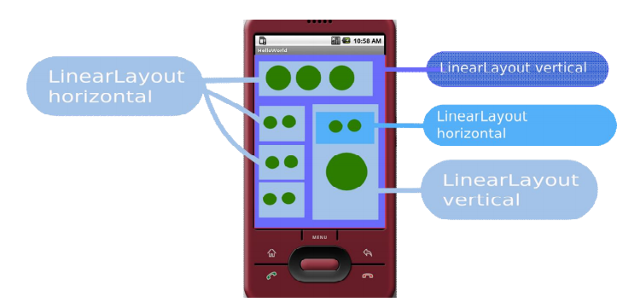
Layout
LinearLayout
Bố trí các thành phần giao diện theo chiều ngang, chiều dọc nhưng trên một line duy nhất mà không xuống dòng.
Không phụ thuộc vào kích thước màn hình.

Slide 10
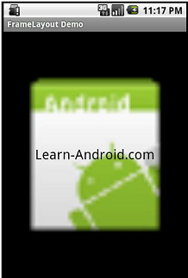
Layout
FrameLayout
Bố trí các đối tượng theo kiểu những đối tượng thuộc Layer bên dưới sẽ bị che khuất bởi các đối tượng thuộc Layer nằm trên.
ImageView
Learn –
Android.com
TextView

Slide 11
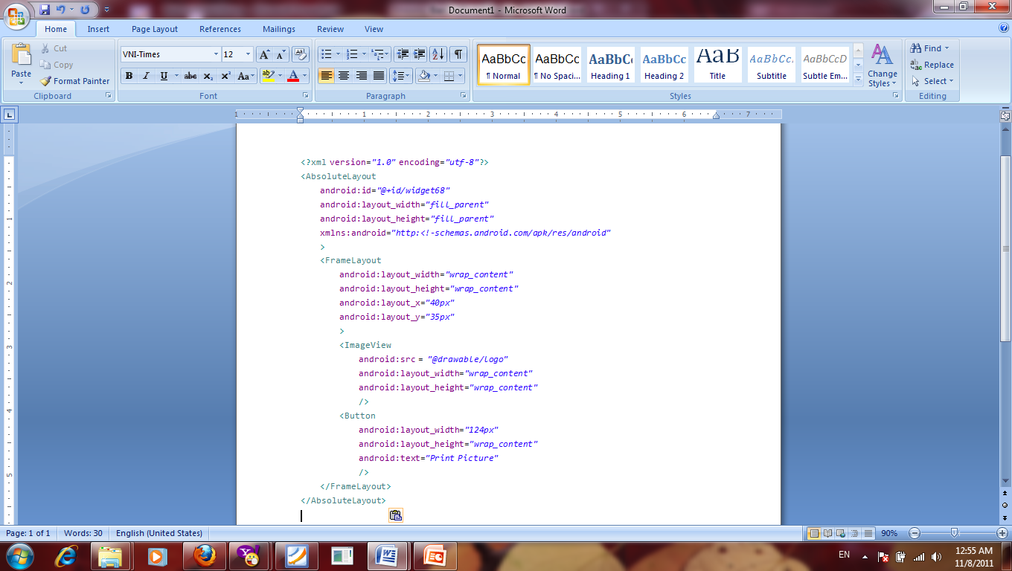
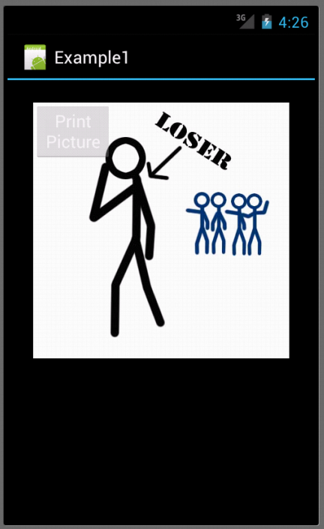
Demo

Slide 12
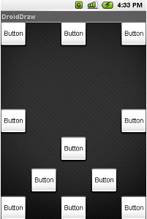
Layout
AbsoluteLayout
Bố trí các Widget vào một vị trí bất kỳ trong Layout dựa vào 2 thuộc tính tọa độ x, y.
Ít được dùng vì tọa độ của các đối tượng luôn cố định và không tự điều chỉnh được tỉ lệ khoảng cách giữa các đối tượng.
RetaliveLayout
Bố trí các Widget theo trục đối
xứng ngang hoặc dọc.
Không phụ thuộc kích thước screen
thiết bị.
Giúp tiết kiệm Layout sử dụng, đẩy
nhanh quá trình xử lý.

Slide 13
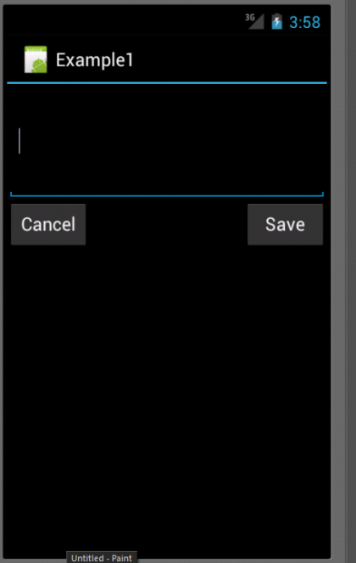
Thuộc tính Relativelayout
Layout_alignParentTop: Vị trí trên cùng, giá trị là true hoặc false.
Layout_alignParentLeft: Vị trí biên trái, giá trị là true hoặc false.
Layout_alignLeft: căn biên trái so với View con.
Layout_alignRight: căn biên phải so với View con.
Layout_below: nằm dưới 1 View con nào đó.
Layout_centerHorizontal: căn giữa theo phương ngang.

Slide 14
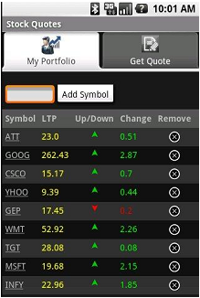
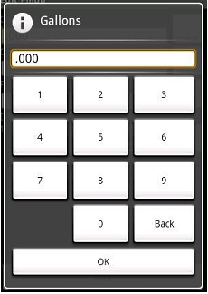
Layout
TableLayout
Được sử dụng khi cần thiết kế một table chứa dữ liệu hoặc cần bố trí các Widget theo các row và column.

Slide 15
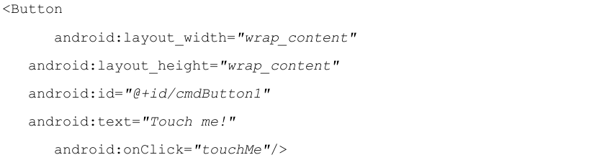
Button
Được sử dụng nhiều trong hầu hết các ứng dụng Android.
Có 2 cách thiết kế giao diện một Button như sau:
Thiết kế bằng XML
Thiết kế bằng code: mục đích là để cho phù hợp với hoàn cảnh, ví dụ các nút game, các menu hay các nút điều khiển,…
Thuộc tính android: onClick = “touchMe” được dùng để nắm bắt sự kiện click vào Button

Slide 16
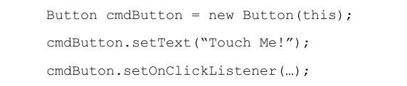
Button
Thiết kế bằng code:
Ví dụ:
Để khai báo một Button trong code ta làm như sau:
Để custom một Widget nào đó ta phải tạo một class kế thừa từ class Widget muốn custom, sau đó sử dụng hàm draw để vẽ lại Widget đó như một Canvas.

Slide 17
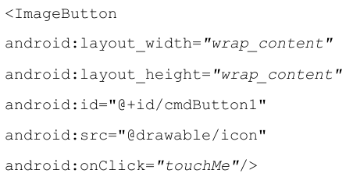

ImageButton
Tương tự Button, có thêm thuộc tính android:src = “@drawable/icon” để thêm hình ảnh vào và không có thẻ text
ImageButton

Slide 18


ImageView
Được dùng để thể hiện một hình ảnh, giống ImageButton, chỉ khác là không có hình dáng một Button.
<ImageView
android:id=“@+id/ImageView01”
android:layout_width=“wrap_content”
<ImageButton
android:layout_width=“wrap_content”
android:layout_height=“wrap_content”
android:id=“@+id/cmdButton1”

Slide 19
ListView
Được sử dụng để thể hiện một danh sách các thông tin theo từng cell.
Mỗi cell thường được load lên từ một file XML.
Để thể hiện một list thông tin lên một screen cần 3 yếu tố chính:
Data Source: có thể là Array, HashMap hoặc bất kỳ một cấu trúc dữ liệu kiểu danh sách nào.
Adapter: là một class trung gian giúp ánh xạ dữ liệu trong DataSource vào đúng vị trí hiển thị trong ListView.
ListView: hiển thị thông tin trong DataSource một cách trực quan, người dùng có thể thao tác trực tiếp trên đó.

Slide 20
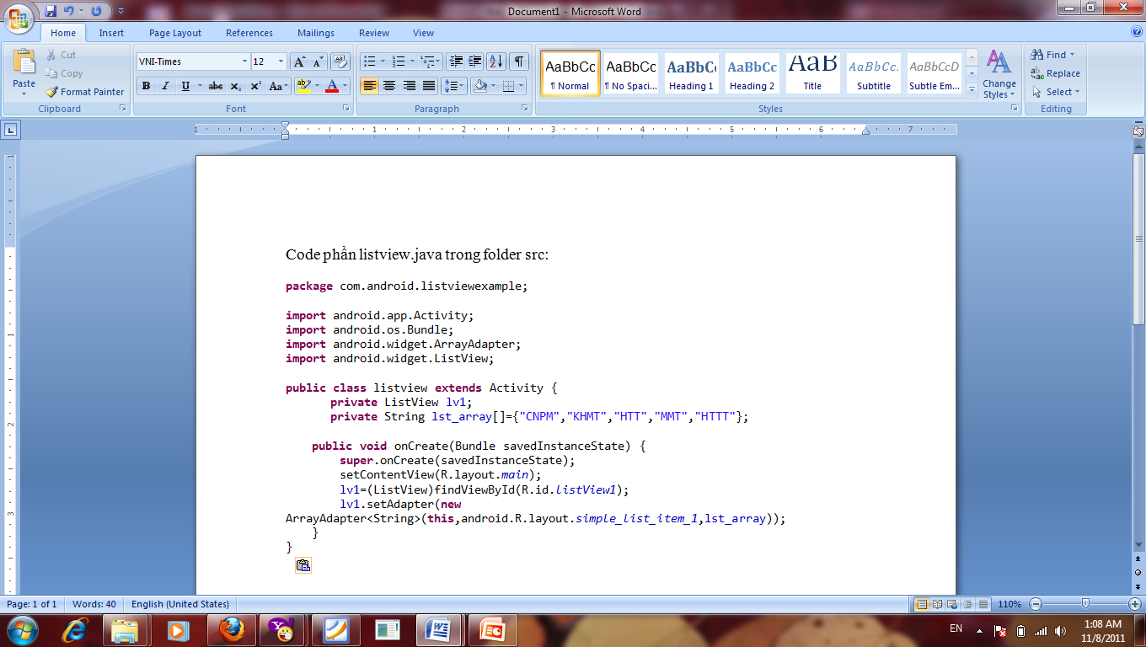
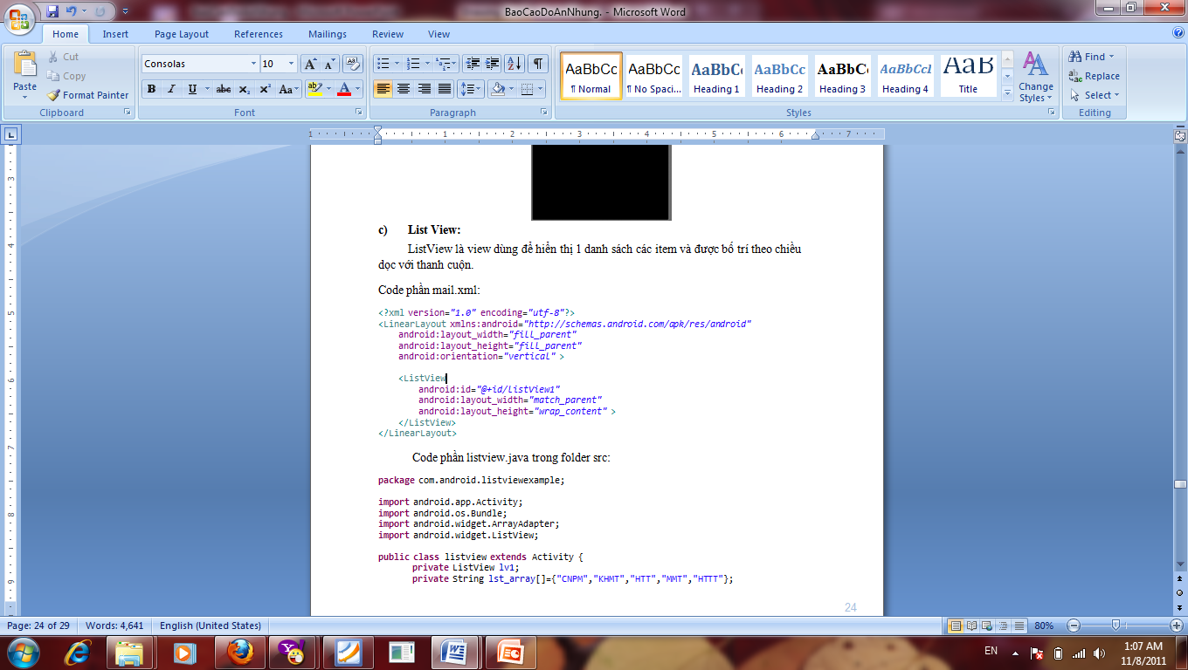
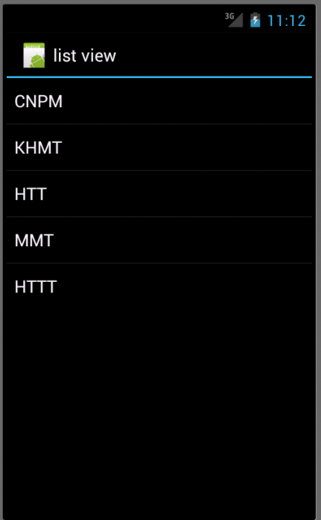
List View

Slide 21
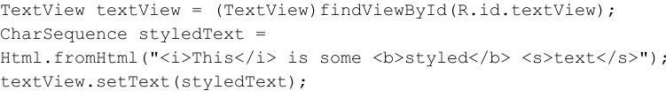
TextView
Hiển thị văn bản và cho phép định dạng nội dung bằng thẻ html.
Ví dụ:
Nội dung TextView cũng có thể được định dạng bằng thẻ html ngay trong XML.

Slide 22
Picker Views:
View này giúp bạn lựa chọn thời gian và ngày tháng trong hiển thị trong Android. Android hỗ trợ việc này thông qua 2 view là:
+ TimePicker
+ DatePicker.

Slide 23
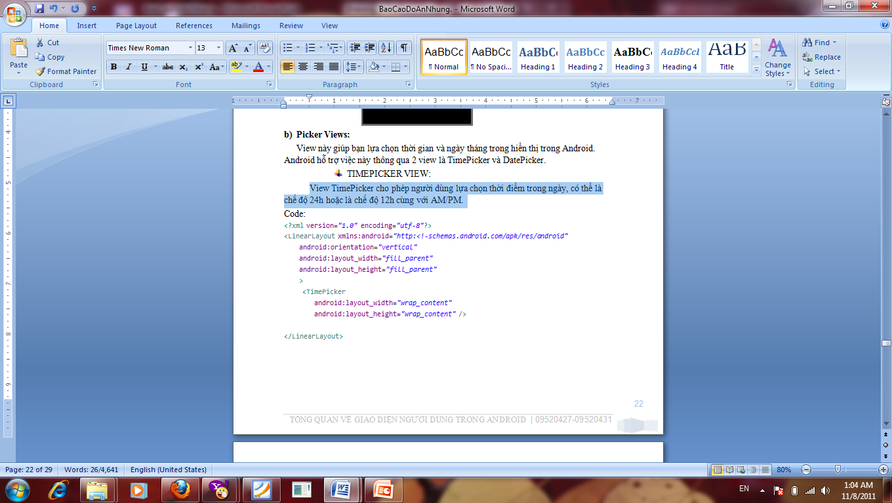
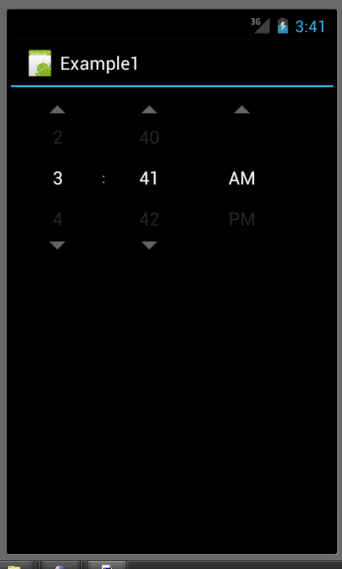
TIMEPICKER VIEW
View TimePicker cho phép người dùng lựa chọn thời điểm trong ngày, có thể là chế độ 24h hoặc là chế độ 12h cùng với AM/PM.

Slide 24
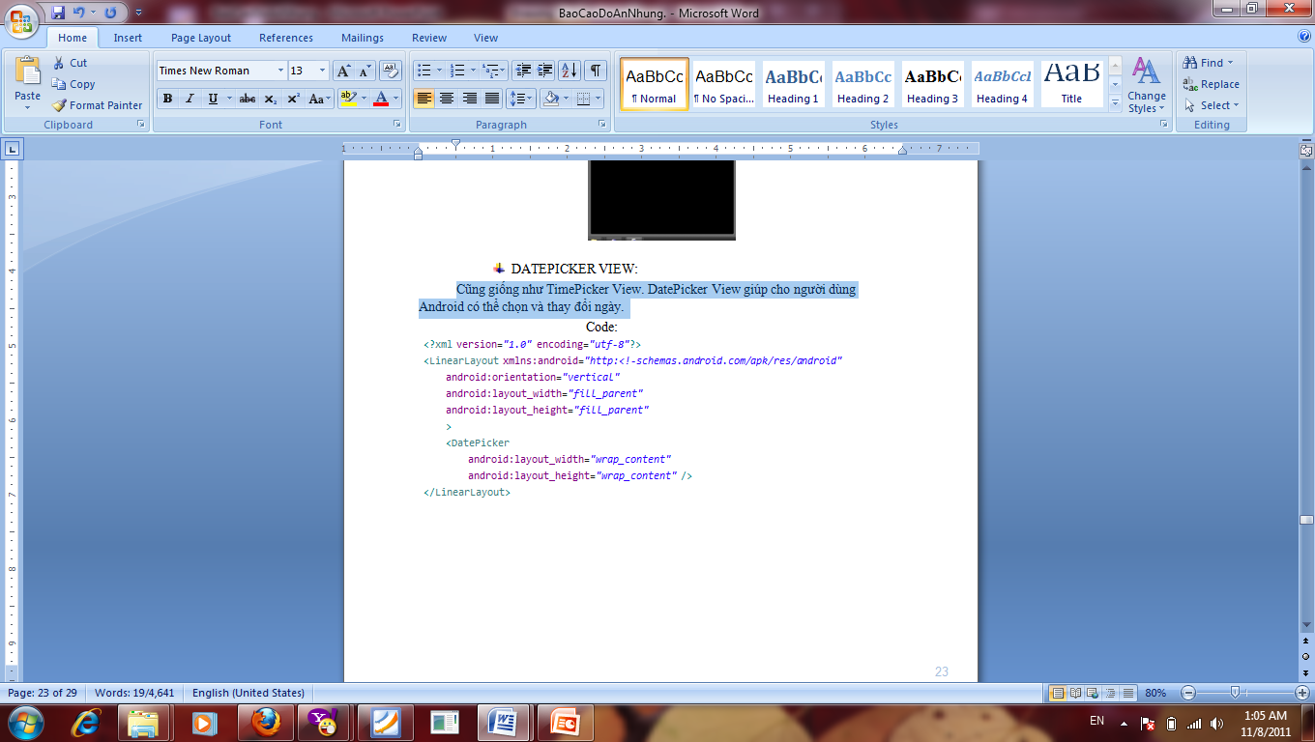
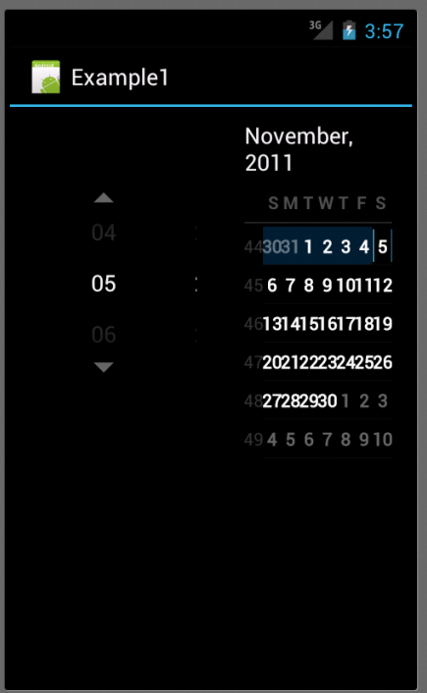
DATEPICKER VIEW
Cũng giống như TimePicker View. DatePicker View giúp cho người dùng Android có thể chọn và thay đổi ngày.

Slide 25
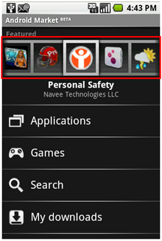
Display Views
Views này dùng để hiển thị hình ảnh trong một vùng đóng, danh sách hình ảnh dịch chuyển theo chiều ngang.

Slide 26
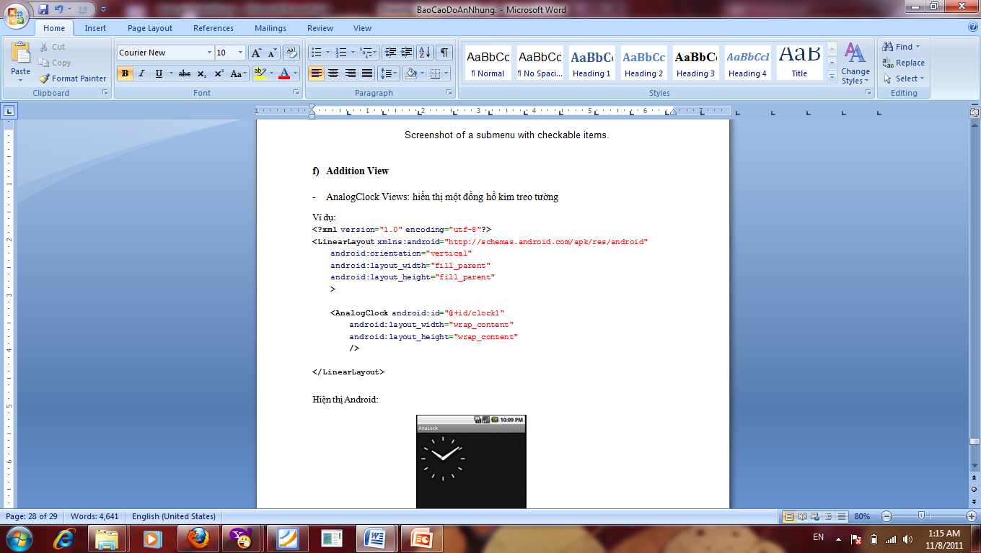
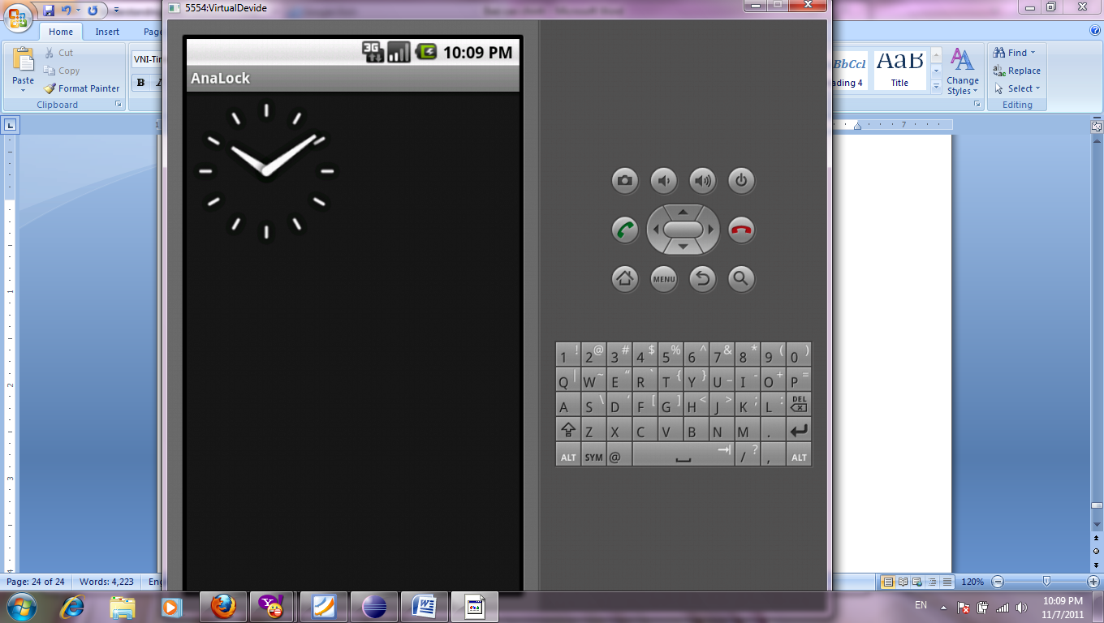
Addition View
AnalogClock Views: hiển thị một đồng hồ kim treo tường

Slide 27
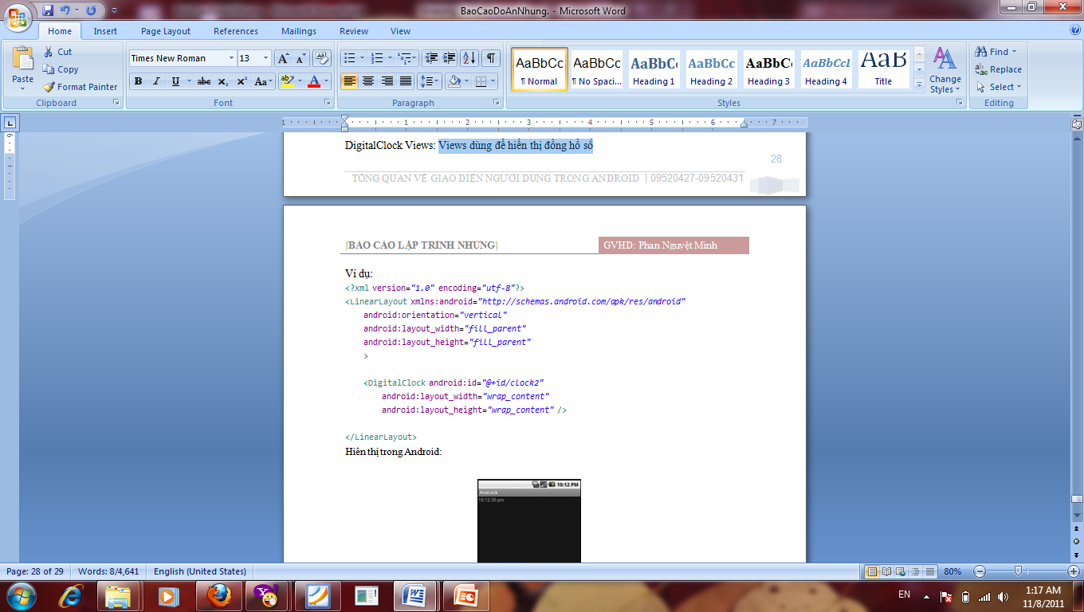
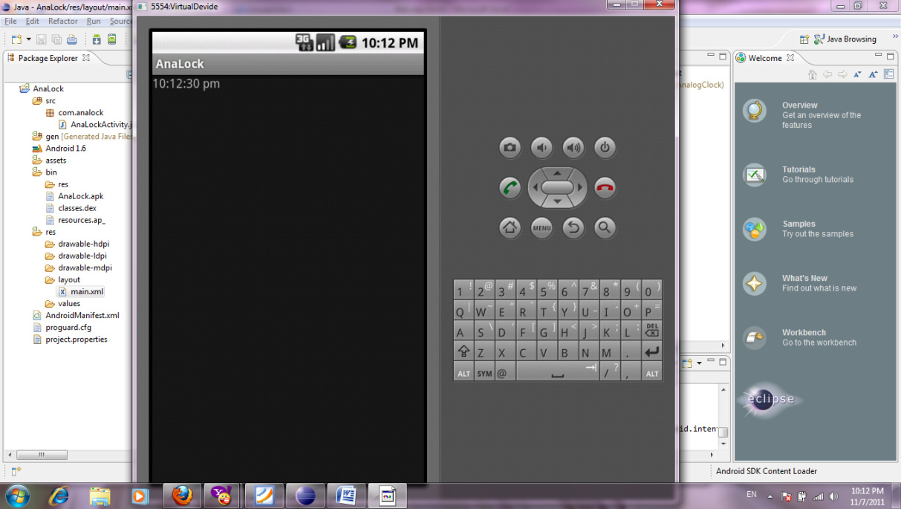
DigitalClock Views
Views dùng để hiển thị đồng hồ số

Slide 28
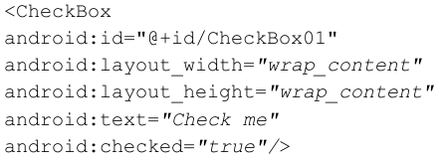
CheckBox
Nhận 2 giá trị true hoặc false, cho phép chọn nhiều item cùng một lúc.
Khai báo: CheckBox cb =new CheckBox(Context…);:

Slide 29
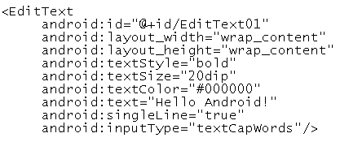
EditText
Được sử dụng như một TextField hoặc một TextBox.
Ví dụ:
android:singleLine=“true” EditText trở thành TextField, ngược lại là TextBox
android:inputType=“…” sử dụng để xác định phương thức nhập cho EditText, như Pasword, Email…

Slide 30
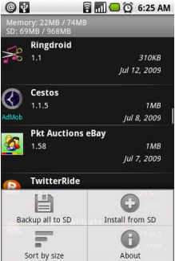
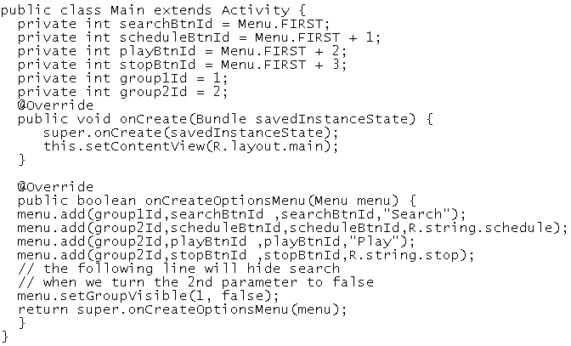
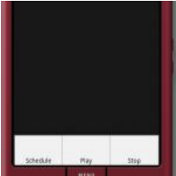
MenuOptions
Có 2 cách tạo một MenuOptions:
Tạo bằng code:

Slide 31
Thành phần Menu

Slide 32
Giới thiệu Menu
Menu là một phần quan trọng của giao diện người dùng của một hoạt động, cung cấp cho người dùng một cách quen thuộc để thực hiện hành động. Android cung cấp một khuôn khổ đơn giản để thêm các menu tiêu chuẩn
Có ba loại của các menu ứng dụng:
Option Menu
Sub Menu
Context Menu

Slide 33
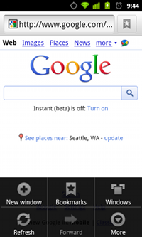
Options Menu
Bộ sưu tập chính của mục trình đơn cho một hoạt động, xuất hiện khi người dùng chạm vào nút MENU. Khi ứng dụng của bạn đang chạy trên Android 3.0 hoặc mới hơn, bạn có thể cung cấp truy cập nhanh chóng chọn các mục menu bằng cách đặt chúng trực tiếp trong Bar hành động, là "các hành động. "

Slide 34
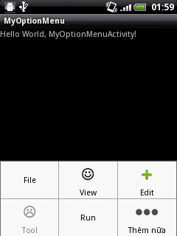
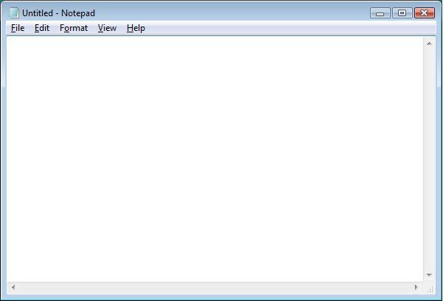
Options Menu

Slide 35
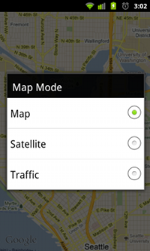
Sub Menu
Một danh sách thả nổi các mục menu xuất hiện khi người dùng chạm vào một mục trình đơn có chứa một trình đơn lồng nhau.

Slide 36
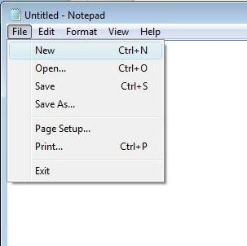
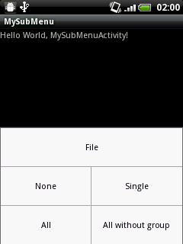
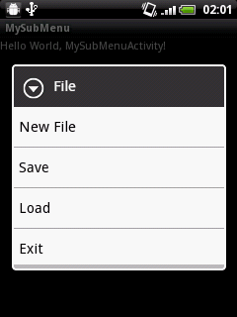
Sub Menu

Slide 37
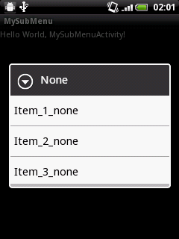
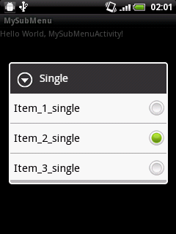
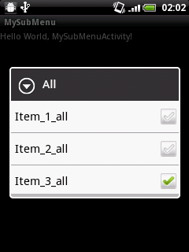
Sub Menu
None Single All

Slide 38
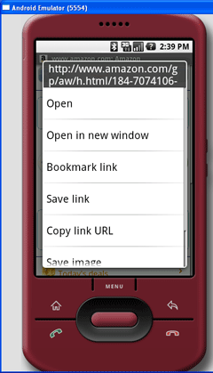
Context Menu
Một danh sách thả nổi các mục menu xuất hiện khi người dùng chạm vào và nắm giữ một cái nhìn đó là đăng ký để cung cấp một trình đơn ngữ cảnh.

Slide 39
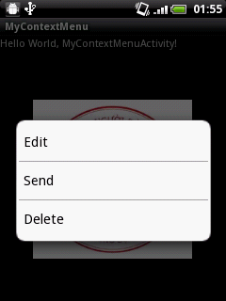
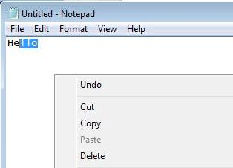
Context Menu

Slide 40
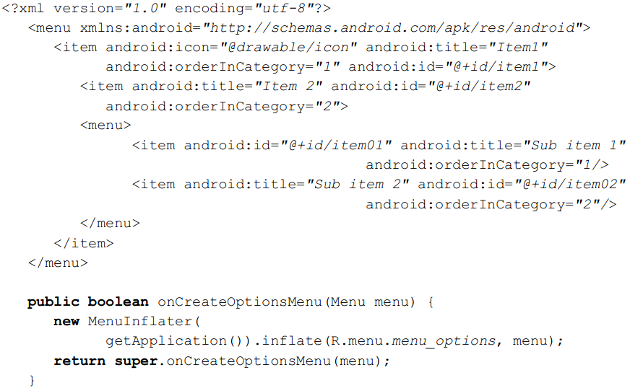
MenuOptions
Có 2 cách tạo một MenuOptions:
Tạo bằng code:
Tạo bằng XML:

Slide 41
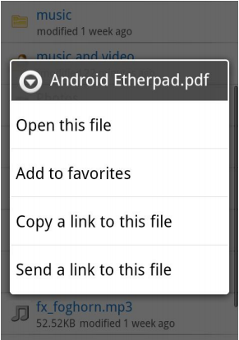
ContextMenu
Được sử dụng để hiển thị các tùy chọn khi người dùng nhấn dài vào một cell nào đó trong ListView.
Có 2 cách tạo ContextMenu tương tự MenuOptions, chỉ khác tên phương thức.
Khi nhấn dài vào một cell trong ListView thì phương thức:
sẽ được gọi và truyền vào 3 tham số là:
ContextMenu:
đối tượng để add các context menu item
View: đối tượng nơi mà xảy ra sự kiện
ContextMenuInfo:
cho biết vị trí xảy ra sự kiện trong ListView.

Slide 42
Intent

Slide 43
Khởi động một activity
Dùng Intent:
Khai báo tường minh: cung cấp chính xác thông tin của activity cần gọi (nếu cùng ứng dụng chỉ cần cung cấp tên class, nếu ứng dụng khác nhau thì cung cấp tên package, tên class)
Khai báo không tường minh: cung cấp thao tác cần làm gì, với loại dữ liệu nào, thao tác thuộc nhóm nào… hệ thống sẽ tìm activity tương ứng để khởi động.

Slide 44
Khởi động một activity
Tường minh: đoạn code bên dưới sẽ tạo khởi động Activity tên là TargetActivity
Intent intent = new Intent(getApplicationContext(), TargetActivity.class);
startActivity(intent);

Slide 45
Khởi động một activity
Không tường minh: đoạn code bên dưới sẽ khởi động một activity nào đó có khả năng xem ảnh.
Intent intent = new Intent(Intent.ACTION_VIEW);
intent.setData(MediaStore.Images.Media.EXTERNAL_CONTENT_URI);
startActivity(intent);

Slide 46
Khởi động một activity
Với cách khởi động activity không tường minh, bạn cần biết một chút về Intent-filter.
Intent-filter sẽ giúp một activity (chung hơn là một thành phần ứng dụng) đăng ký với hệ thống mình có thể làm được thao tác gì, trong nhóm nào, với loại dữ liệu nào.
Như vậy khi intent và intent-filter khớp nhau, activity sẽ được hệ thống khởi động.

Slide 47
Liên lạc giữa 2 activity
Khi khởi động một activity, ta có thể gửi kèm dữ liệu trong intent như ví dụ sau:
intent.putExtra("value1", new String("Hello"));
intent.putExtra(“value2", new Long(100));
Bên phía activity được khởi động, có thể lấy dữ liệu được gửi như sau:
getIntent().getExtras().getString("value1");
getIntent().getExtras().getLong("value2");

Slide 48
Liên lạc giữa 2 activity
Có thể khởi động một activity với một yêu cầu nào đó và activity kia khi làm xong công việc sẽ trả lại kết quả cho activity trước
Ví dụ activity A yêu cầu một activity làm giúp việc chụp ảnh, activity B đáp ứng được việc này, sau khi user chụp ảnh xong sẽ trả lại file ảnh cho activity A.
Như thế sẽ đỡ tốn nhiều công sức làm một việc mà người khác đã làm rồi.

Slide 49
Q/A

